Slide 1
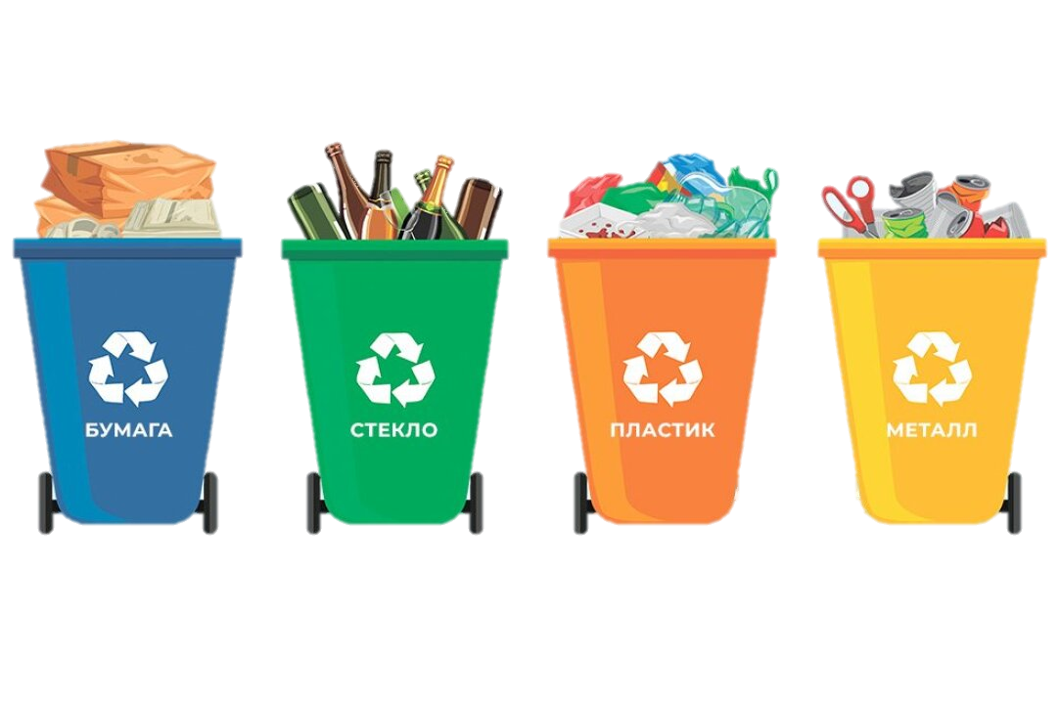
Как научить ребенка разделять мусор: советы для родителей

Slide 2
Почему это важно?
Экологическое воспитание начинается с малого. Приучая ребенка к раздельному сбору мусора, вы не только помогаете сохранить окружающую среду, но и формируете у малыша полезные привычки на всю жизнь.

Slide 3
С чего начать?
Первый шаг — создание подходящей среды дома. Установите несколько контейнеров для разных видов отходов и объясните ребенку их предназначение:
Контейнер для бумаги и картона
Контейнер для пластика
Контейнер для стекла
Контейнер для пищевых отходов
Контейнер для неперерабатываемых отходов

Slide 4
Как заинтересовать ребенка?
Игровой подход поможет сделать процесс обучения увлекательным:
Превратите сортировку мусора в игру
Придумайте забавные названия для контейнеров
Создайте систему поощрений за правильное разделение
Устройте соревнование «Кто больше соберет пластика»

Slide 5
Практические советы
Регулярность — ключ к успеху:
Начните с одного вида отходов, например, бумаги
Постепенно добавляйте новые категории
Объясните, почему важно сортировать мусор
Покажите примеры переработки на практике

Slide 6
Что рассказать ребенку
Объясните простыми словами:
Куда отправляется мусор после сортировки
Как перерабатывают разные материалы
Какую пользу приносит раздельный сбор
Почему нельзя выбрасывать батарейки в обычный мусор

Slide 7
Вовлечение в процесс
Сделайте ребенка участником:
Позвольте ему самому выбрать дизайн контейнеров
Составьте вместе схему сортировки
Регулярно обсуждайте результаты
Посещайте вместе пункты приема вторсырья

Slide 8
Важные моменты
Помните о:
Последовательности в действиях
Терпении при обучении
Позитивном настрое
Своевременной похвале

Slide 9
Начните внедрять эти советы уже сегодня, и вскоре раздельный сбор мусора станет для вашего ребенка такой же естественной привычкой, как чистка зубов.
Вместе мы можем сделать мир чище!

